Slide 1





SYSTÈME STATISTIQUE NATIONAL DU MAROC :
UN OUTIL D’ÉVALUATION ET D’AIDE À LA DÉCISION POUR LE DÉVELOPPEMENT
21 Octobre 2025, Rabat, Maroc
Oussama Marseli, Directeur de la Statistique

Slide 2
Plan
Introduction
Acteurs du Système Statistique National (SSN)
Cadre légal du SSN
Réalisations du SSN
Axes de développement du SSN

Slide 3
I. Introduction
Les statistiques publiques conformes aux normes internationales sont essentielles pour permettre au gouvernement, à la société civile, au secteur privé et au grand public, d’évaluer les avancées et de prendre des décisions éclairées pour un développement humain, social, économique et durable.

Slide 4
II. Acteurs du SSN
HCP
Départ.
Ministériels et institutions
Média
Monde Académique
Société civile
Secteur privé
Organisations internationales

Slide 5

III. Cadre legal du SSN
Création du premier service statistique central
Publication de la 1ere loi sur les études statistiques
  Nouveau décret des attributions et d’organisation du HCP
1957
1960
1968
1975
…..
2003
2018
2021
1er recensement de la population au Maroc
Création de la Direction de la Statistique
Création du HCP
Discours Royal du 8 octobre

Slide 6
IV. Réalisations du SSN : production
Domaine démographique :
  Sept recensements de la population depuis 1960, 1971, 1982, 1994, 2004, 2014, 2024, 2034?
  Enquête famille (1995, 2025),
  Enquête sur la migration interne (1991, 2027),
  Enquête sur la migration internationale (2019, 2028),
  Enquêtes démographiques à passage répétées 1986-1988 (5 passages) et 2009-2010 (3 passage),
  Enquête sur la santé de la population et de la famille (7 enquêtes, la dernière en cours 2025)
  Statistiques administratives : statistiques de l'état civil sur les naissances et les décès, et les statistiques sur les mariages et les divorces.
  Registre national de la population

Slide 7
IV. Réalisations du SSN : production (Suite)
Domaine socio-économique :
  Enquête nationale sur l’emploi, depuis 1976 (trimestrielle et annuelle), Refonte 2026;
  Enquête nationale sur la consommation et les dépenses des ménages (5 enquêtes: 1959, 1970, 1984, 2000, 2013, 2029),
  Enquête nationale sur les niveaux de vie des ménages (5 enquêtes: 1990, 1998, 2006, 2019, 2022, 2025),
  Enquête de conjoncture auprès des ménages depuis 2007 (Trimestrielle),
  Enquête nationale sur l’emploi du temps (1997, 2012, 2026),
  Enquête nationale sur la violence à l’encontre des femmes (2009, 2019, 2030),
  Enquêtes sectorielles (éducation, emploi-salaire, habitat,…),
  Statistiques administratives sociales,
  Registre sociale unifié.

Slide 8
IV. Réalisations du SSN : production (Suite)
Domaine économique:
  Les Comptes Nationaux,
  Recensement économique (2001, 2023)
  Recensement agricole (1973, 1991, 1994, 1996, 2006, 2010, 2016)
  Enquête nationales sur les structures économiques (1998, 2006, 2014, 2023, 2030)
  Enquête annuelle auprès des entreprises, depuis 2005 (Modulaire 2026)
  Enquêtes de conjoncture auprès des entreprises, depuis 1960 (Trimestrielle)
  Enquête sur l’investissement du secteur des administrations publiques (1998, 2001, 2005, 2007, 2011, 2014, 2025, 2030),
  Enquête nationale auprès des institutions sans but lucratif (2008, 2021, 2029).
  Enquête auprès des entreprises (climat des affaires) (2019),
  Enquête nationale sur le secteur informel (1999, 2006, 2013, 2023, 2029).
  Enquêtes sectorielles (industrie, agriculture, tourisme, etc.)

Slide 9
IV. Réalisations du SSN production (Suite)
Domaine économique (suite):
  Indices statistiques:
    Indice des prix à la consommation (mensuelle),
    Indice des prix à la production (mensuelle),
    Indice de production (trimestrielle),
    Indice du commerce extérieur (trimestrielle),
    Indice du prix de gros (mensuel),
  Statistiques administratives financière et du commerce extérieur;
  Répertoire des entreprises, registres du commerce, CNSS, registres fiscaux.

Slide 10
IV. Réalisations du SSN production (Suite)
Domaine environnemental:
  Statistiques administratives sur l'environnement ,
  Statistiques sur les ressources en sols, forêts et pâturages naturels,
  Statistiques sur la biodiversité terrestre et marine,
  Statistiques sur les ressources en eau et leur utilisation,
  Statistiques sur les déchets,
  Statistiques sur les émissions dans l’air,

Slide 11
IV. Réalisations du SSN production (Suite)
Norme Spéciale de Diffusion des Données:
  Depuis 2005, le Maroc s’est inscrit à la Norme spéciale de diffusion des données (NSDD) du FMI, qui l’engage à suivre de bonnes pratiques dans quatre dimensions :
  diffuser ponctuellement les données selon le degré de couverture, de périodicité et d’actualité requise,
  garantir l’accès libre,
  fournir les pratiques et les méthodes utilisées,
  certifier l’exactitude des métadonnées.

Slide 12
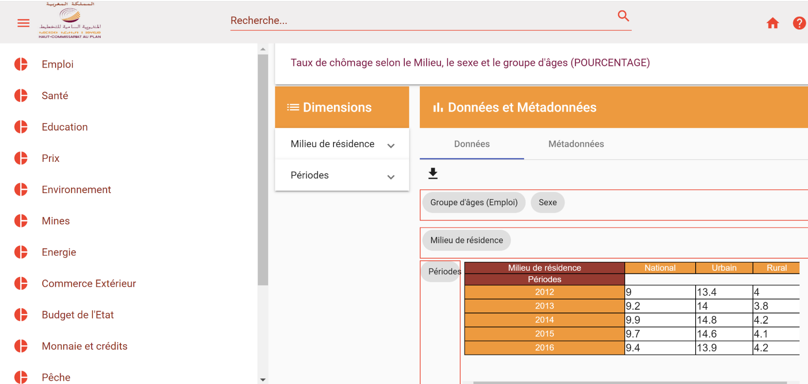
IV. Réalisations du SSN : Diffusion (Suite)
Base de Données Statistiques en ligne
  21 thèmes, 1200 indicateurs, 40.000 séries statistiques

Slide 13
Plans d’action mondiaux de la statistique
ODD 2030
Adoptés en 2015
Marrakech
Plan d’action de la statistique
2004
- SNDS
Busan
Plan d’action de la statistique
2011
- Accès libre
- Politique basée sur les évidences
- Mobilisation des ressources
Cape Town
Plan d’action global des données de développement durable
2017
- Modernisation
- Partenariat
OMD 2015 adoptés en 2000

Slide 14





V. Axes de développement du SSN
 | Axe 1: Adapter la production statistique aux besoins des décideurs des politiques publiques Axe 2. Moderniser le processus de production et de diffusion statistique Axe 3. Renforcer les capacités humaines et capitaliser sur les expériences Axe 4. Encourager la recherche & développement et le recours aux sources alternatives des données Axe 5. Renforcer la coopération et le partenariat avec les institutions nationales, régionales et internationales
Porté complète
Transparence
Responsabilité
Résultats
Coopération

Slide 15
Merci pour votre attention
www.hcp.ma
o.marseli@hcp.ma

